Slide 1


Slide 2
Цель занятия:
Сформировать представления учащихся о семейном бюджете и о его роли в семье.

Slide 3
Задачи занятия
1. Через представление конкретной ситуации сформулировать понятие «семейный бюджет».
2. Организовать работу с текстами в группах и сформировать понятие «профицит» и «дефицит» бюджета.
3. Организуя работу с конкретными ситуациями научить планировать и рассчитывать бюджет .

Slide 4

НАЙДИ СЛОВО
Б | О | Р | М | Ь | Ж
Д | Ю | В | Ю | Б | Е
У | И | Д | Т | К | И
Л | О | У | Ж | Д | Я
К | М | Е | Н | Е | Р
О | Ш | И | Р | О | Т

Slide 5
Установленные законом обязательные платежи

Slide 6
Установленные законом обязательные платежи
Деньги, которые тратятся из бюджета

Slide 7
Установленные законом обязательные платежи
Деньги, которые тратятся из бюджета
План доходов и расходов

Slide 8
Установленные законом обязательные платежи
Деньги, которые тратятся из бюджета
План доходов и расходов
Деньги, которые поступают в бюджет.

Slide 9
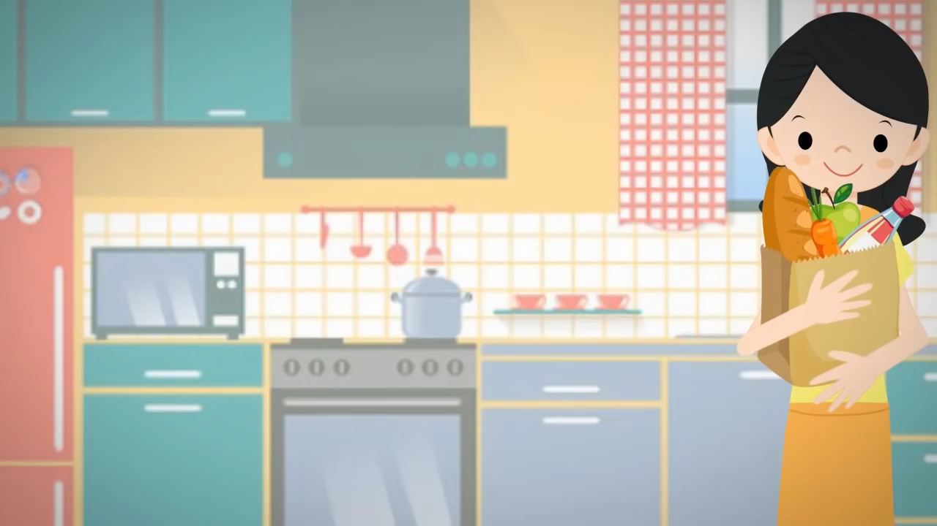

Slide 11
МОЯ СЕМЬЯ
Семья Алексеевых
Семья Борисовых
Семья Васильевых
Семья Григорьевых
Задание: посчитать доход и расход «своей» семьи. Сформировать продовольственую корзину вашей семьи

Slide 12
Обязательные расходы
Произвольные
расходы
Доходы
Танцы, премия, пенсия, продукты, одежда, заработная платал, рента, газ, отдых на море , наследство, учёба, обувь, налоги, электроэнергия, квартплата, путешествия, лекарства, игрушки, компьютер, стипендия, бытовая химия , видеокассеты, пособие, посещение боулинга, музыкальная (спортивная школа), Турист. Поездка

Slide 13
«Верные – неверные утверждения»

Slide 14
Результаты
Количество баллов | Оценка группы
34-40 баллов | Мы все знаем о бюджете семьи
27-33 балла | Знаем много о бюджете
21-26 баллов | Мы знаем, что такое бюджет, но знания не полные
20 баллов и менее | Понятия не имею, что такое бюджет

Slide 15
Домашнее задание:
Посчитать примерные доходы и расходы семьи.
Составить задачу: я в лагере и у меня 1000 рублей. Расходы в лагере.

Slide 16
Нелегко деньги нажить, | на чёрный день.
Береги денежку | тот денег не скопит.
Копейка | в один карман.
Кто долго спит | а легко прожить.
Береги хлеб для еды, | а деньги будут.
Не клади все деньги | а деньги для беды.
Были бы мы, | рубль бережёт.
Не имей 100 рублей, | а имей 100 друзей.

Slide 17


